Slide 1
《广告设计与制作》课程
创新教学实践概述
吉林华桥外国语学院 满思瑶

Slide 2
《广告设计与制作》课程
创新教学内容介绍

Slide 3
1.分组实训，促进学生团队作业
本课程在实施过程中将每班学生分成若干组，广告艺术是智慧的结晶也是团队的艺术，分组实训有助于依据项目分工做市场调查，并有助于使用“脑力激荡法”寻找项目创意点。

Slide 4
2.社会企业标准培养方式
在教学过程中，根据人数在班级设立若干广告公司，每个广告公司内均设董事长、创意总监、技术顾问、文案审核、提案汇报等岗位。以公司为单位，以社会化应用为要求，以时事热点为题材，设计广播广告、平面广告、影视广告。

Slide 5
3.“以赛促学”考核机制
本课程引入“以赛促学”模式，将学生期末考试改为作品设计，作品部分以全国大学生广告艺术大赛标准要求，并带领学生参加“大广赛”评选，这一改革不仅能验收学生广告艺术所学，同时能促进营销学、传播学、商品学、心理学、 符号学、社会学等各领域专业知识学习。

Slide 6
4.走出课堂，面向全校组织巡讲
为锻炼学生的表达能力及检验创意效果，本课程每学期会组织一次巡讲，班内每个公司设计以大学生群体为主要受众目标的广告，然后带着作品到各个班级巡讲阐述创作思路，进行投票。

Slide 7
5.课外打卡，激发学生兴趣，培养学生毅力
本课程在学期前两个月设立“毅力分”，学生可以树立目标，只要与专业或健康生活方式相关即可，每天微信向老师打卡，坚持两个月即可拿到毅力分。

Slide 8
6. 建立综合评分机制，培养学生团队意识
在我国实践类课程教育培养中，大部分实践过程只是简单的分组执行,但本课程中融入了公司化培养模式，这种培养模式其一可以使学生体验社会化运营，缩短学生所学课程内容学校与社会的差距。除此之外，这一培养模式更重在培养学生的团队意识，锻炼学生的人际交流能力，表达能力，领导能力等,并在学期末，要求学生提交述职报告，详细说明在项目过程中的经历与贡献，建立综合评分机制。

Slide 9
《广告设计与制作》课程
创新教学成果展示
注：实际成果多于展示的内容。

Slide 10
“毅力分”打卡分享
可以说这真的是我做这两件事情坚持得最久的的一次，虽然有时候真的真的真的非常非常非常不想做，但最后还是坚持了下来，想想其实也是挺不可思议的😂通过这次打卡，想说的是，能够坚持不懈的做一件事情，对自己来说，真的是一种不可多得的体验~
开心的地方就是培养了一个好习惯，因为人家说坚持做一件事21天就成了习惯，感觉背单词这个习惯今后也会保留。

Slide 11
“毅力分”打卡分享
坚持每周两次瑜伽，我的身体得到了放松，心情也很愉快 真的很修身养性！坚持每周打卡让我觉得是一件很有成就感的事情，即磨练了意志力又让自己养成好的生活习惯。
因为之前只是在手机微信上和父母发语音，感觉没有打电话那么亲切，所以觉得这个打卡也很独特，一周一次，虽然看着次数少，可是每次打起电话来时间都会有20多分钟，因为最近在兼职，晚上都会很晚回到学校，就会给父母打电话（顺便还可以给我壮胆），后来也觉得无论在哪里，有了父母的安慰，就真的什么都不怕了~

Slide 12
“毅力分”打卡分享
对于写日记而言：坚持一件事真的不容易，特别写日记对我来说真的是超级超级高难度的一件事情，之前就是有这颗心却没有行动，这次还特意把锁屏壁纸上面写上日记两个字，还把老师的微信置顶，反正就是想了很多方法让自己坚持下去，不忘记。已经坚持了一个月了，偶尔翻看自己写的日记，感觉一切都很有画面感，很感谢能坚持下来的自己，希望可以保持住这个好习惯。对于更新公众号而言：自己之前也有一个公众号，但是总是想不起来推文，也没有这颗心，自从这次定了目标以后，自己又重新建了一个公众号，虽然定的目标是一周一次，但是实际上我是每天都更，每次看到自己的推文都超级激动，而且看到自己的文章每天都在增加，也很有成就感，希望自己可以坚持下去。

Slide 13
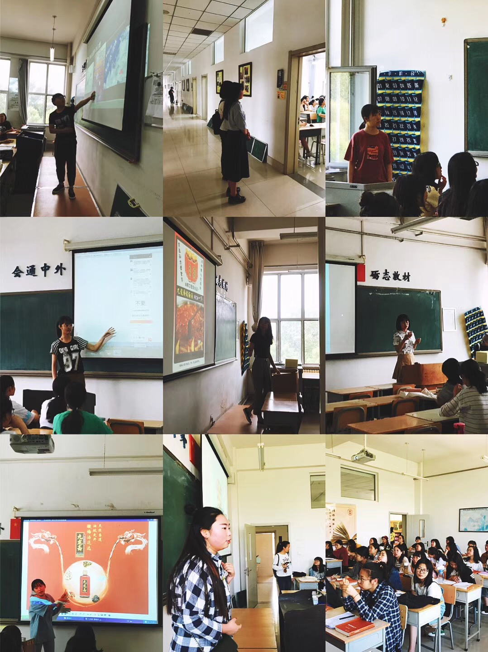
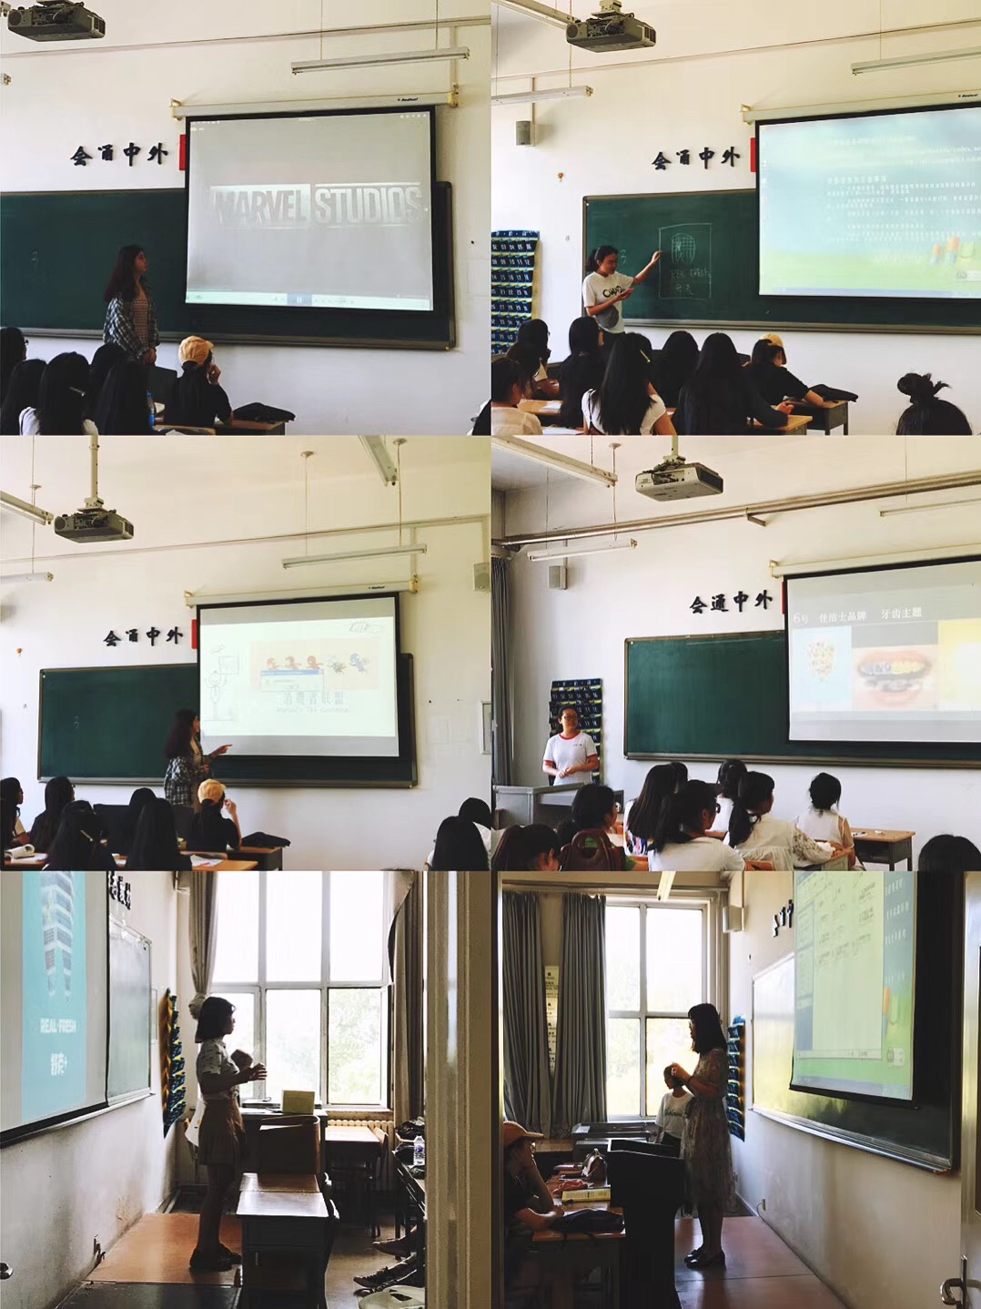
广告巡讲

Slide 14
thanks

